Slide 1

2015年度项目终期工作总结
-上海证券交易所数据仓库 肖 东
2015.12

Slide 2
汇报内容
工作总结
2015年工作总结
2016年工作计划
概述
系统概况
项目工作内容
资源分配
运维工作资源分配
开发工作资源分配

Slide 3
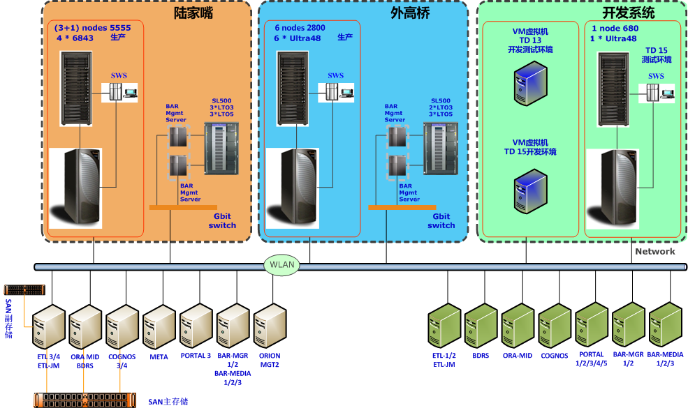
系统概况-双系统架构(扩容后)

Slide 4
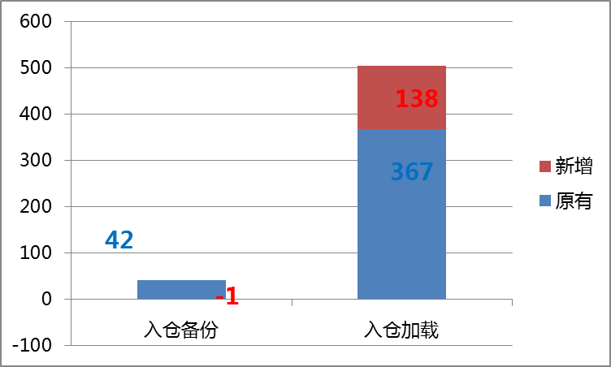
系统概况-全年数据入仓情况

Slide 5
系统概况-数据仓库对外服务内容
Portal应用
37 部门、组
486 在线应用(282 火热温)
463 有效用户
4700 访问次数/月
数据输出
11 部门
67 系统(项目组划分)
12000+文件/月
直连访问
Poweruser(知识用户)
21 用户
数据查询
约100 /年
数据仓库

Slide 6
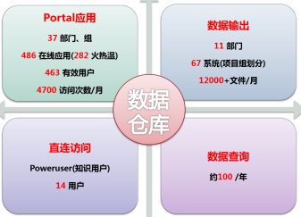
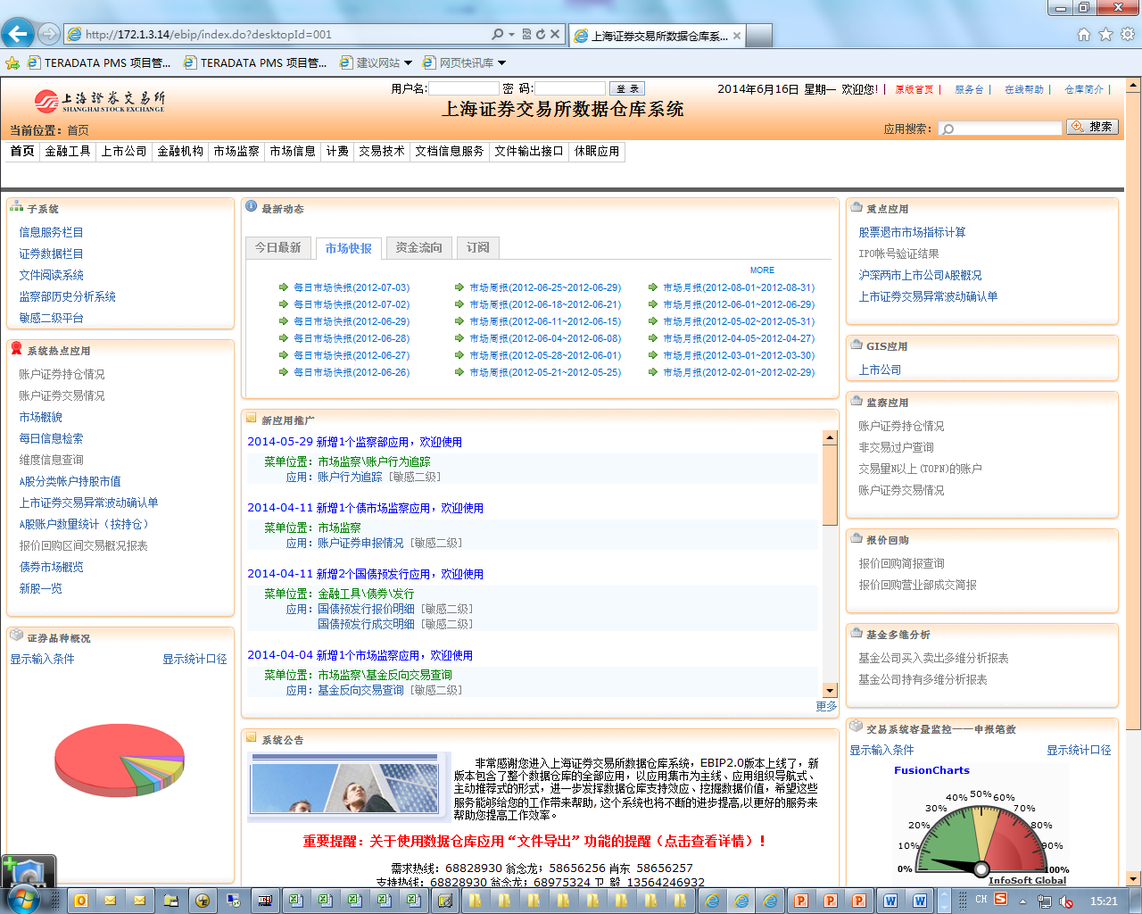
系统概况-数据仓库对外服务情况 —Portal 应用访问服务
数据仓库当前向所内37个部门、组，460多个用户开放近500多个应用.（年中下线COGNOS应用80多个）
新增4个部门，新增34个用户，新增130个应用（含输出文件12个）
应用访问56328次，日均230次，比去年同期增长约100%

Slide 7
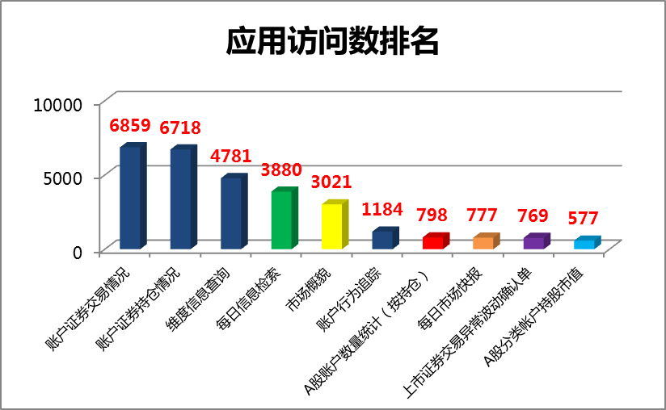
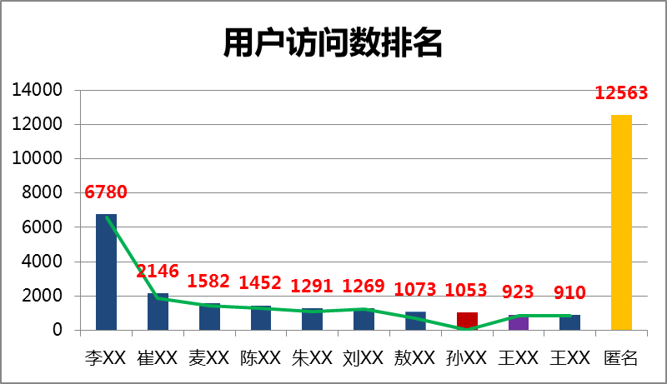
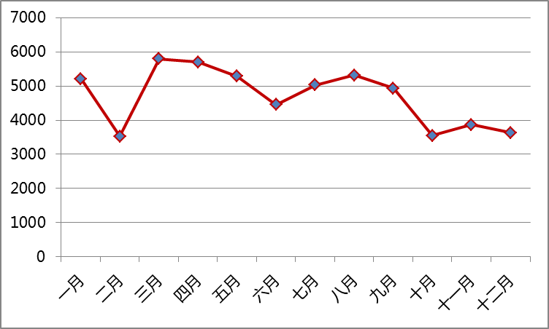
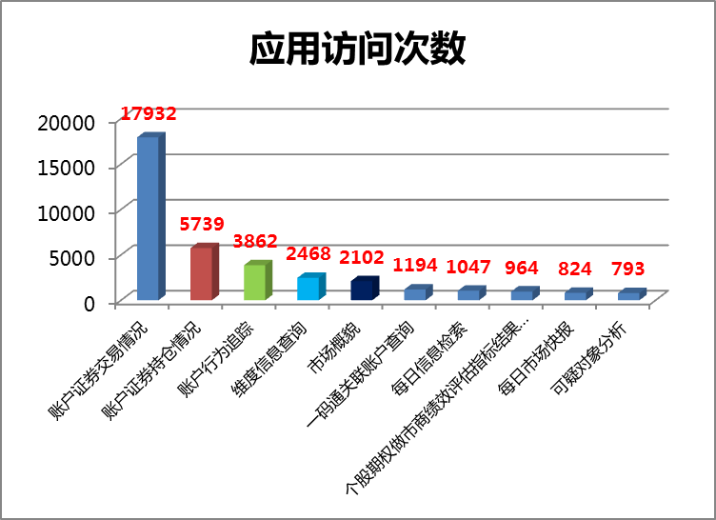
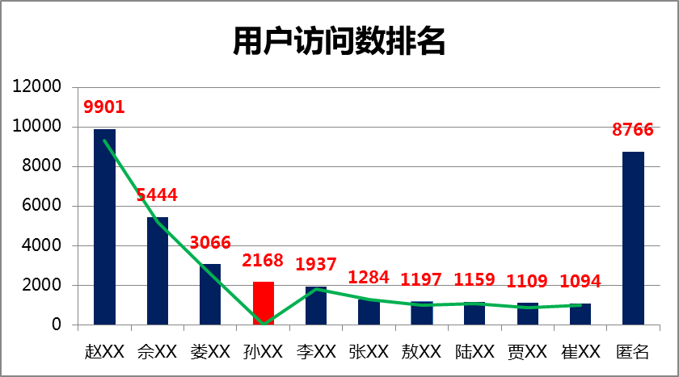
系统概况-数据仓库对外服务情况 —应用访问统计
2014年
前10名用户第8债券业务部，第9北京中心，其余均为市场监察部
2015年
前10名用户第4债券业务部，其余均为市场监察部

Slide 8
系统概况-数据仓库对外服务情况 —2015年新增应用及访问统计（前20）

Slide 9
系统概况-数据仓库对外服务情况 —数据输出服务
信息中心(证监会)
证监会数据中心(181)
盈亏数据(16)
证监会机构交易报表(6)
统计月报，季报，年鉴(373)
决策支持系统数据(30)
融资融券会员交易快报，周报(15)
商业银行交易统计(1)
行业市盈率校验数据(2)
质押券持仓统计(3)
股指期货活跃账户数据(8)
大小非解禁卖出(1)
基金XBRL净值份额(2)
国债预发行统计(1)
约定购回股票质押数据统计(2)
证监会沪港通报表(2)
约定购回报价回购数据输出(3)
信息公司
交易公开信息披露(1)
信息产品数据/权证服务中心产品(56*)
融资融券稽核(1)
融资融券信息产品(3)
会员信息产品(16+3)
主参考数据(10)
ETF申赎统计(1)
配股缴款统计(2)
手机助手(2)
IPO询价结果(1)
个股期权数据统计(6)
债券信息网(6)
PBU指定账户统计(1)
维也纳数据(4)
1%限售流通账户数据(2)
融资融券会员上报比对(1)
私募债持仓和合格投资者(3)
上市首日投资者交易数据(1)
申报营业部错误代码分析(1)
股票质押回购统计(3)
固定价格大宗交易信息披露(2)
LOF信息披露(2)
债券质押式协议回购统计(2)
股票期权信息披露(5)
市值管理信息产品(20)
做市商评级输出(1)
财务部
会员计费数据(6)
上市监管一部
异常波动证券(1)
上市公司预警(1)
股票退市市场指标(1)
董监高账户(1)
市场监察部
债券统计数据(4)
债券专业投资者数据(1)
市场交易统计(4)
其它部门
发行上市部A股概况(1)
发展研究中心金融实验室(27)
信息采编文件(1)
沪港通成交统计(3)
沪港通额度比对文件(1)
平均每日输出600+
输出数据量30+GB
红色字体为重点输出应用
绿色字体为今年新增

Slide 10
系统概况-数据仓库对外服务情况 —定制数据查询
根据监管及临时数据分析需要手工在线查询、统计相关信息工作
这些“定制数据查询”根据实际情况分别由SSE信息中心团队和TD团队执行
由TD团队协助和承担的Ad-Hoc工作：
2011年：111次
2012年：107次
2013年：94次
2014年：91次
2015年：140 次，其中7，8，9三个月合计82次

Slide 11

系统概况-数据仓库对外服务情况 —入库访问服务
Power user 开放部门 3个 （监察部，信息中心，研究中心），用户数21个（监察部新增了许多用户）
用户可用客户端软件通过网关直接访问Teradata数据库为其开放的视图接口中的数据。
数据库向所内相关系统开放连接用户，提供轻量级的汇总数据为这些分析系统提供数据支持
目前支持的分析系统包括：
监察SAS历史数据分析系统
信息中心决策支持系统
创新实验室平台
Teradata
SSE-EDW

Slide 12
项目工作内容-工作分类
维护
系统日常运维：ETL流程、备份系统日常运维，数据库系统、前端系统日常运维，服务子系统日常运维
灾备系统运维：主从系统一致性运维
开发工作
更新调整
系统变更调整：上游数据源接口变更调整，业务规则变更调整，模型、ETL、系统调整，接口维护，输出系统变更调整，新业务和原有业务变更影响调整
数据查询服务：所内业务数据支持，战略查询
开发工作
新增需求
专项工作：前端、后端系统优化、设备更新、数据仓库服务台系统
部门新增需求：所内所有部门业务，数据需求（文件供数，应用报表等）
信息公司相关
运维项目管理：知识推广培训，应用数据答疑，项目例会，各类周月报表，工作培训
开发项目管理：项目日志，需求管理跟踪，年中、年终总结汇报，资源协调，人员沟通
新增开发：新增业务需求开发
项目管理：业务、数据答疑
日常运维：每日流程值班监控
变更维护：信息产品变更调整

Slide 13
项目工作内容—运维工作 —系统日常运维
系统巡检、ETL、数据库管理
每日系统巡检工作
每日故障处理工作
数据库服务维护工作
DBA管理
AUTOMATION配置维护
数据仓库服务子系统日常运维
前端应用服务管理，日常安全检查
应用统计报告
业务测试和通关测试工作
各输出子系统调整和处理
输出子系统数据提供和答疑工作
Portal、非结构化数据加载
环境和配置管理
Portal页面调整
非结构化数据 ，电子文档加载
数据备份恢复日常操作
备份监控和检查
PPI分区调整和备份
备份异常处理
不定期数据备份和恢复工作，报告，介质管理

Slide 14
项目工作内容—运维工作 —灾备系统维护工作
双系统运维
双系统上线部署额外工作
每日3次数据一致性常规检查
主从不一致故障处理，数据同步工作
HCK规则维护
夜间值班保障工作
运维项目管理
项目内部知识交流
POWERUSER推广培训
业务和数据答疑
项目管理:周例会，周月报，数据管理月报，数据质量月报，人员变更工作交接

Slide 15
项目工作内容—开发工作 —更新开发调整
系统后端加载的变更调整工作
数据源接口变更导致的分析和调整工作（变更分析，影响分析、模型、ETL、前端调整
IIIS模型增加，删除，修改
文件接口增加，删除，修改
IIIS改文件接口
数据输出系统的变更调整工作
输出子系统接口变更调整
业务规则变更分析和影响调整
新增业务分析和影响调整
Ad-Hoc数据查询服务工作
由所内业务人员发起的由数据仓库提供临时的数据查询(AD-Hoc)需求，数据仓库项目组在了解需求的基础上独立或协助完成临时的数据查询
及时对变更的处理以确保系统数据处理、数据加工、应用服务正常运行和正确对外提供服务

Slide 16
项目工作内容—开发工作 —新增需求开发
专项工作
前端系统优化
后端系统优化
磁带翻新
升级扩容支持
复盘项目支持
部门新增业务需求
所内各业务部门向信息中心数据仓库的提出的业务需求，数据提供或者PORTAL应用服务，涉及业务统计，数据分析等
开发项目管理
需求管理，过程管理
SOW，年中，年终工作总结，节点汇报
项目成员日志填写统计
资源协调，人员沟通

Slide 17
汇报内容
资源分配
运维工作资源分配
概述
系统概况
项目工作内容
开发工作资源分配
工作总结
2015年工作总结
2016年工作计划

Slide 18
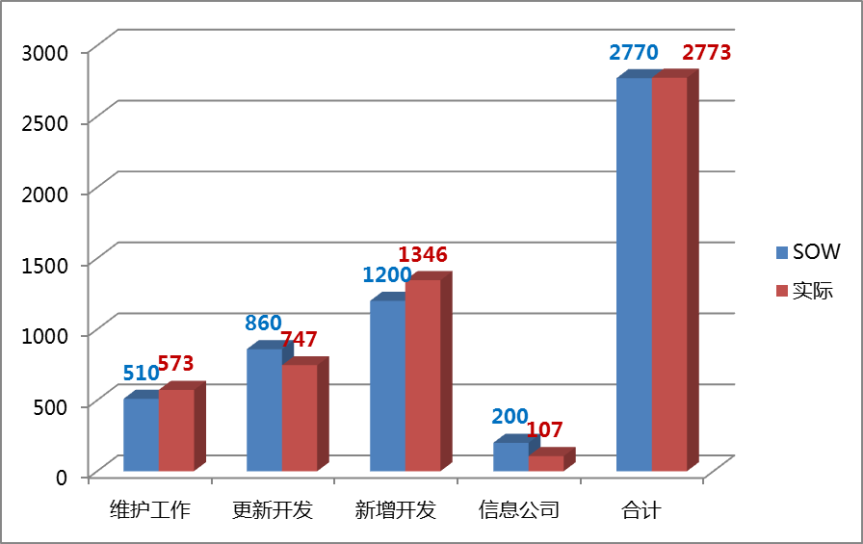
工作总结-圆满完成全年工作计划
(全年工作日245天，项目常驻人数11-12人，SOW人天2770，实际人天2773)

Slide 19
工作总结-明细工作量1

Slide 20
工作总结-明细工作量2

Slide 21
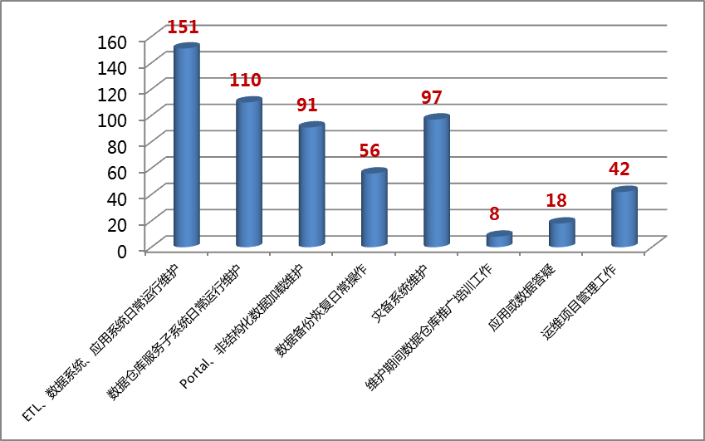
1，运行维护-工作量统计
合计已投入573人天

Slide 22
1，运行维护-稳定、分享、改良
保障了系统平稳运行
双系统运行稳定，提供服务可靠
245天稳定运行，仅出现1次故障
20150114 监察部3GSS数据晚于接口时间提供
数据源（交易核心、交易相关）加载可靠，无异常。
ETL脚本、数据库表数据、输出文件校验运行正常有效，主从不一致均在3小时内完成处理，一致性得到保障。
上游数据问题370次(重传，数据错误，标志错误等)，及时响应和处理
值班123天次，5人参与，合计投入41人天（6.1-11.30期间系统保障）
经验分享
本年度人员调整较多，通过内部培训，均能迅速进入运维
工作改良
调优报警监控，输出文件信息入库
完善测试要求，上线审批增加代码REVIEW人员
增加ETL管理人员，对EA流程负责

Slide 23
2，新增开发—圆满完成计划
1
前端系统优化
PORTAL功能优化
新报表框架功能优化
Cognos应用改造（完成2批）
数据地图数据维护
项目管理和其他
项目管理
项目总结
资源沟通
需求管理
后端系统优化
邮件报警监控改造
作业性能优化
FTP功能优化
双系统流程差异化处理
行情统计系统改造
流程常见故障处理优化
输出文件分类入库优化
2
新增开发
4
部门需求
已完成12个部门74需求
31个需求进行中(含挂起)
系统升级扩容支持
周边机构数据加载
3

Slide 24
2，专项工作-前端系统优化
PORTAL功能优化
新报表框架优化
服务护航系统升级，应用审批续申请
整体优化，如横转竖控件，表格合计开发，增加轮询请求功能
完善数据地图底层数据以及建立数据收集和维护机制
数据地图完善
COGNOS软件版本偏低，且无维护，开发复杂，不容易定制，界面不能与时俱进
COGNOS改造
迁移现有COGNOS应用到新报表平台，已完成前2批共31个应用上线
服务台增加需求反馈推送，EXCEL上传优化，TOMCAT内存配置优化
Portal菜单调整优化

Slide 25
2，专项工作-后端系统优化
邮件监控优化
耗时作业性能优化
FTP功能模块优化
由于邮件服务器不稳定，常有发送邮件失败发生，导致流程中断，调整优化为：监控报警邮件发送，成功和失败均不影响流程，但是失败的邮件会展示于巡检系统页面
陆续将长耗时大作业进行分析，改进实现方式，优化流程，SQL调优，减少系统消耗，从而改善整体加载流程
FTP上传和下载功能优化，长时连接确保任务成功
双系统差异化处理
在天量交易量情况下，双系统性能严重不能满足要求，针对某些不重要的对外供数，可以主从分摊系统负载

Slide 26
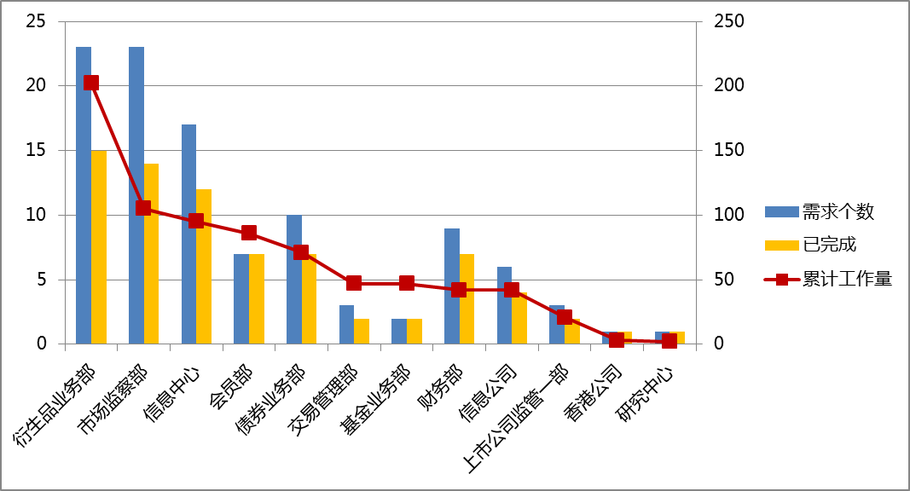
2，新增需求—按部门统计
合计已投入763人天，105个需求，完成74个
未完成的需求中有21个挂起

Slide 27
2，新增需求—按部门统计-衍生品业务部

Slide 28
2，新增需求—按部门统计-市场监察部

Slide 29
2，新增需求—按部门统计-信息中心

Slide 30
2，新增需求—按部门统计-会员部

Slide 31
2，新增需求—按部门统计-债券业务部

Slide 32
2，新增需求—按部门统计-交易管理部

Slide 33
2，新增需求—按部门统计-基金业务部

Slide 34
2，新增需求—按部门统计-财务部

Slide 35
2，新增需求—按部门统计-信息公司

Slide 36
2，新增需求—按部门统计-上市公司监管一部

Slide 37
2，新增需求—按部门统计-香港公司

Slide 38
2，新增需求—按部门统计-发展研究中心

Slide 39
3，变更开发-及时响应，应对上下游系统的变更
1
上游接口变更
IIIS接口常规变更(7次)
新投票订单日志接口变更
FAST行情替换SHOW2003
自营账户和租用PBU接口变更
行情统计系统改文件接口（92表）
债券系统接口变更
机构账户分类接口表更
债券合格投资者接口切换
期权每日交易状态
IPO改造接口调整
2
变更开发
业务变更(10+)
股票期权
一码通账户
FAST行情
分级基金LOF业务
可交换债
并购私募债
505封闭式基金
固定收益轻型化
期权组合保证金
会员专项报备
IPO市值申购
ETF更换跟踪指数
ADHOC
一共140次
4
下游输出接口变更
统计月报调整变更
会员信息产品输出新增
债券质押协议回购统计新增
股票期权信息披露
市值管理信息产品
LOF信息披露
做市商评级结果输出
港股通输出日期变更
机构账户分类数据接口
3

Slide 40
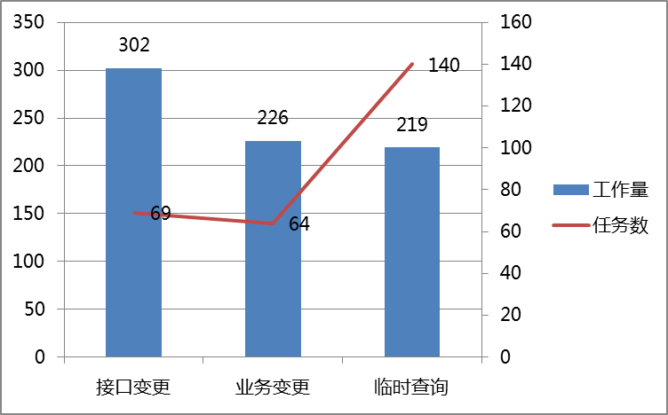
3，变更开发—按工作分类统计
组合保证金
并购私募债
一码通
股票期权
LOF
合计已投入820人天
可交换债

Slide 41
3，变更开发—Ad-Hoc临时查询(1)
合计已投入219人天

Slide 42
3，变更开发—Ad-Hoc临时查询(2)

Slide 43
2016年工作计划（SOW）

Slide 44
2016年工作计划（SOW）

Slide 45
汇报内容
资源分配
运维工作资源分配
概述
系统概况
项目工作内容
开发工作资源分配
工作总结
2015年工作总结
2016年工作计划

Slide 46
团队情况-组织结构图
项目管理
模型
前端
谢静
李辉滨
张宏
备份
卫毅
卫毅
陈翀
钟芳
付显昆
洪宽宽
肖东
ETL
需求管理
肖东
卫毅
陈翀
张宏
谢静
ADHOC
李钊
钟芳
谢静
张宏
徐卫
徐卫
陈翀
付显昆
吴小婵
TERADATA
新意
康时

Slide 47
人力资源-成员资质

Slide 48
人力资源矩阵（按角色）

Slide 49
人力资源矩阵（按工作）

Slide 51
附录：项目组织结构图
Teradata：5人
合作伙伴：7人
客户 ：5人
信息中心项目管理团队
周舶(项目经理)
罗列(合同，应用，需求管理)
陈祁（后端，需求管理）
樊小泊（后端技术管理）
杨一弓（业务技术支持）
黄鹏（业务技术支持）
行业总监
林信同
SALES
刘纲
CS
李国华等
项目经理
肖东
BD组
卫毅
肖东
陈翀
徐卫
张宏
MODEL组
谢静
卫毅
ETL组
肖东
谢静
陈翀
张宏
钟芳
李钊
徐卫
付显昆
吴小婵
BAK组
钟芳
谢静
付显昆
APP组
卫毅
李辉滨
洪宽宽

Slide 52
附录：系统架构-技术体系架构
180+加载文件数据源（13GB/日）
20+保存文件数据源（20GB/日）
28个IIIS系统合计456张表
2300+个ETL加载和控制作业
15:00-23:00跑批时间
1400+基础表
650+汇总表
350+数据集市表
250+历史表
30+知识用户
100+高端分析查询/年
12个业务部门，400+用户
170+火热温应用
2200+访问次数/月
7个部门，35+下游系统
8700+文件/月
安全管理／机制
源数据层
数据导入层/ETL
数据存储层/数据加工层/数据服务层
中间服务层
访问 控制层
业务用户层
详细数据追溯查询
Portal(访问控制\统一认证)
Cognos RPT 服务
EDW
. . .
调度控制／日志
Cognos OLAP 服务
ETL过程
XBRL/MDS
数据输出与外部系统接口
HQ IT
数据质量检查
HDS-PDM
DDS-PDM
外部 数据源
出错处理回溯
IT
IT
IT
IT
XBRL
MDS
Power User访问管控
Power User访问通道
数据输出服务
XBRL
元数据管理
IT管理用户层
交易核心数据校验，9规则
交易相关数据校验，395规则
双系统校验，3规则
备份与恢复
数据仓库监控／运行／管理

Slide 53
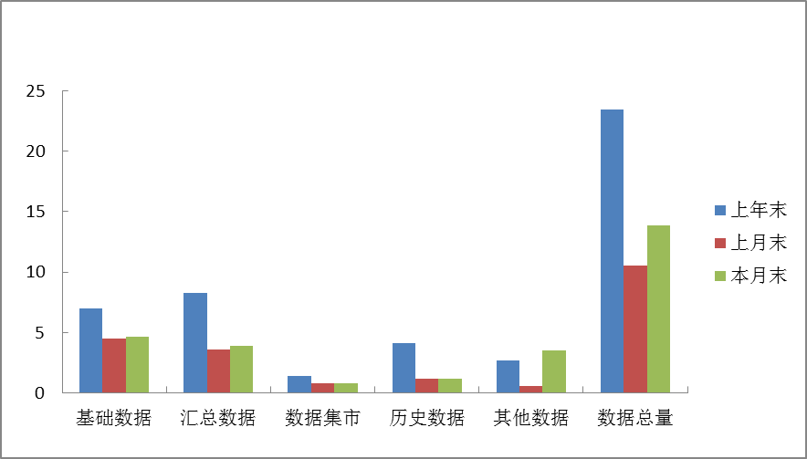
附录：生产环境-主系统空间（截止201411月底））
1.基础数据指PD_DATA,SD_DATA库
2.汇总数据指
D_DATA，PD_DATA_AP，SD_DATA_SUM库
3.数据集市指PD_DATA_AM,PD_DATA_JCB,PD_DATA_CDA
,D_INFO,PD_DATA_REPORT库
4.历史数据指HD_DATA,HD_DATA_AP库
5.其他数据指除了以上库之外的库

Slide 54
附录：生产环境-重要应用
交易系统，会员，上市公司，投资者市场信息服务
融资融券稽核
交易公开信息
会员计费数据
异常波
动证券
股票退市指标
统计月季年报
信息产品

